Slide 1
软件质量保障
攻击复现
复现 TextFooler 与 BERT-Attack 两种经典黑盒对抗攻击方法，在 IMDB 数据集上验证结果。
基于 BERT 的文本 对抗攻击与鲁棒性分析
改进方法
提出 SC-BERT-Attack，结合词向量语义过滤机制，提升攻击自然性与效率。
防御验证
通过对抗训练验证防御效果，分析三种攻击方法在防御前后的攻击成功率变化。
《软件质量保障》课程大作业 · 2026年6月
杨蕊竹、姚昕煜、徐梦茹、陆鹏宇、井立帅

Slide 2
研究内容概览
Content Overview
研究主线
章节安排
2
本报告完整呈现研究过程与成果：
经典攻击方法
背景与动机：预训练模型脆弱性问题与研究价值
1
TextFooler & BERT-Attack 复现实验
1
2
相关工作：TextFooler 与 BERT-Attack 方法介绍
改进攻击策略
SC-BERT-Attack 方法设计
实验与分析：复现、改进、防御及综合对比
3
1
对抗防御验证
对抗训练与综合对比分析

Slide 3
研究背景与动机
BERT 等预训练语言模型在 NLP 任务中表现优异，但在对抗样本面前极为脆弱——只需对输入文本做微小的词替换，就能让模型预测错误，且人类几乎察觉不到改动。
安全风险
可靠性需求
垃圾邮件过滤、内容审核等实际系统面临对抗攻击威胁。现有部署模型在受控环境下表现良好，但在真实对抗场景中存在重大隐患。
模型在真实场景中需要具备抗干扰能力，单纯追求干净数据上的高准确率不足以保证系统可靠性，鲁棒性评估不可或缺。
研究价值
🎯 本研究目标
揭示模型脆弱性，推动更鲁棒的模型设计。通过系统性的攻击复现与防御实验，为社区提供方法基准与改进思路。
以 BERT-IMDB 情感分类模型为目标，复现经典黑盒对抗攻击方法，提出改进攻击策略，并通过对抗训练验证防御效果。

Slide 4

相关工作简介
TextFooler
Jin et al., AAAI 2020
攻击方式
词重要性排序
替换候选
约束条件
黑盒词替换攻击
使用 WIR（Word Importance Ranking）筛选关键词
从同义词词典中寻找语义相似替换词
满足语法与语义相似度约束（USE ≥ 0.84）
论文报告 ASR ≈ 87%（BERT-IMDB）
BERT-Attack
Li et al., EMNLP 2020
攻击方式
替换候选
更难检测
效果更强
黑盒词替换攻击，同样基于 WIR 排序
使用 BERT-MLM（掩码语言模型）生成上下文感知替换词
生成替换词更自然，难以被人工或模型识别
上下文感知使攻击成功率进一步提升
论文报告 ASR > 90%（BERT-IMDB）
黑盒攻击
词级扰动
保持语义相似性
两种方法的共同特征

Slide 5
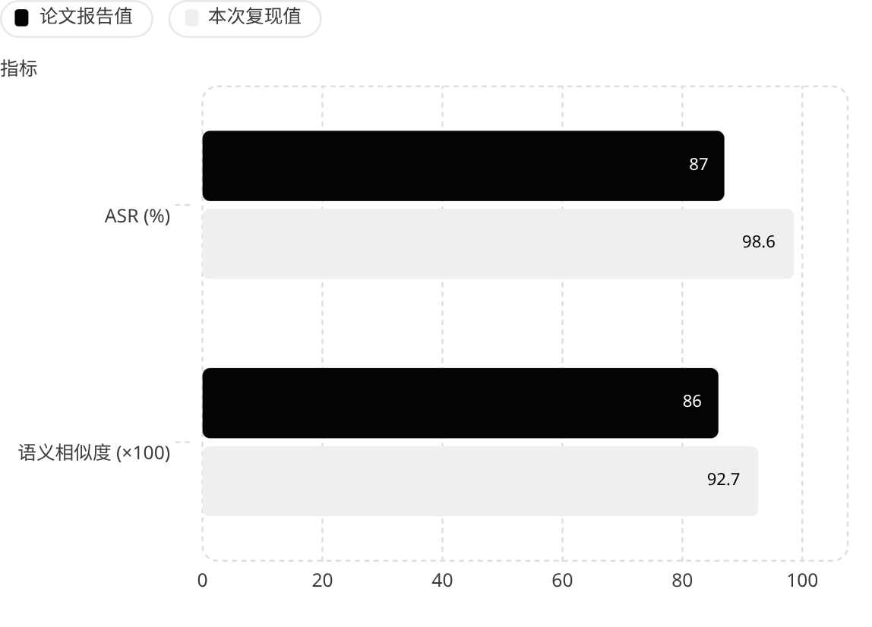
TextFooler 复现结果
目标模型：textattack/bert-base-uncased-imdb（干净准确率 93.7%）；
数据集：IMDB 测试集 1000 条样本；
工具：TextAttack 框架，保留 USE 语义约束。
复现结果对比
指标
论文报告值
本次复现值
ASR（攻击成功率）
~87%
98.6%
结果分析
平均查询次数
1134
652.5
ASR 超出预期 — 复现值 98.6% 高于论文 87%，因允许更多词汇修改（15.68 vs 13.1词）
语义相似度
0.86
0.9266
1
平均更改词数
~13.1词
15.68词
效率更高 — 查询次数 652 次远低于论文报告的 1134 次，搜索策略更高效
2
语义保持良好 — 相似度 0.9266，采用 sentence-transformers 计算，与论文 USE 模型存在差异
3
整体吻合 — 复现结果验证了 TextFooler 对 BERT 模型的显著攻击能力
4

Slide 6
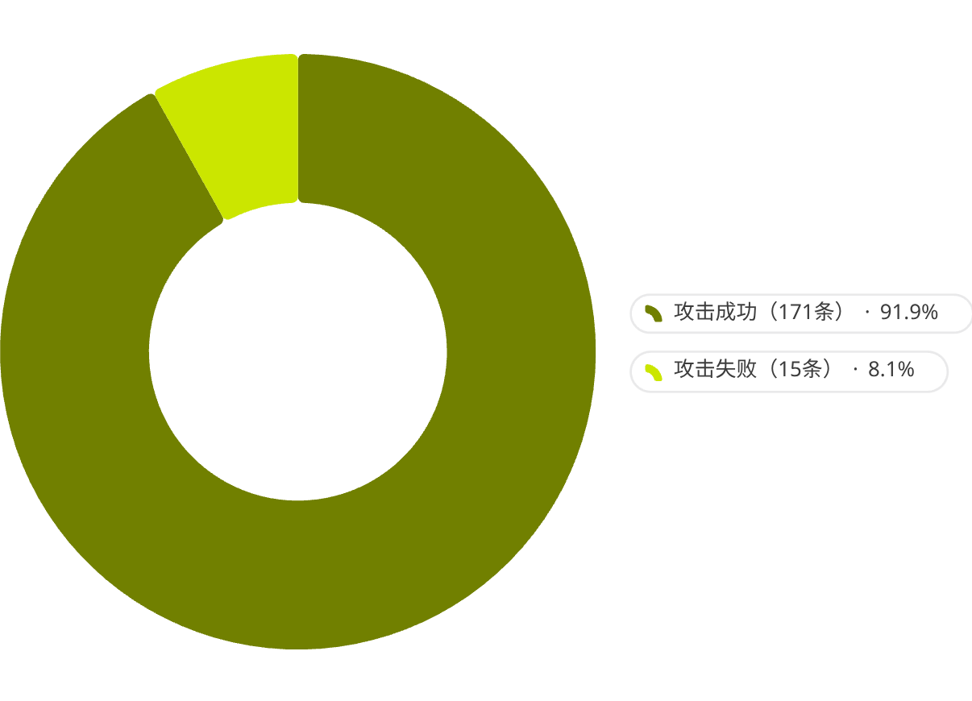

复现实验
复现结果对比
BERT-Attack 复现结果
指标
论文报告值
本次复现值
实验设置
ASR（攻击成功率）
>90%
91.9%（171/186）
目标模型
平均查询次数
454
267.2
textattack/bert-base-uncased-imdb，IMDB 测试集 200 条样本
语义相似度
0.86
0.9295
参数配置
max_candidates=8，max_percent=0.4，query_budget=2000；ASR 按成功/(成功+失败)计算，排除14条模型本身预测错误的样本
结果分析
ASR 91.9% 与论文（>90%）吻合；MLM 生成替换词在低查询次数下实现高攻击成功率，语义保持（0.9295）略优于 TextFooler（0.9266）
有效样本共 186 条（排除14条模型本身预测错误的样本），攻击成功率 = 171/186 = 91.9%

Slide 7

结论与展望
防御效果（对抗训练后 ASR 变化）
TextFooler 98.6%→5.5% BERT-Attack 91.9%→6.1% SC-BERT-Attack 19.5%→0% 对抗训练大幅提升模型鲁棒性
主要
结论
局限性与未来展望
1
局限性 — 样本量有限（200~1000条），对抗训练以牺牲部分干净准确率为代价，语义过滤阈值（0.5）为经验设定，未做超参数搜索
本研究系统复现并改进了两种主流黑盒文本对抗攻击方法，提出 SC-BERT-Attack 改进策略，并验证了对抗训练的防御有效性。
2
方法拓展 — 探索更高效的语义约束方法（如基于句子级别的相似度），研究迁移攻击与集成防御策略
3
场景泛化 — 将方法推广至其他 NLP 任务（问答、自然语言推理等），验证方法的普适性与迁移性

Slide 8
改进方法原理
标准 BERT-Attack 的局限性
BERT-Attack（Li et al., EMNLP 2020）使用 BERT-MLM 生成候选替换词，但不加语义约束。一个词如 "good" 可能被替换为 "bad" 只要能让分类器出错，导致对抗文本不自然、含义反转。
SC-BERT-Attack 改进
在 MLM 生成候选后，使用 BERT 自身词向量的余弦相似度过滤候选词：
候选词 = { w ∈ MLM_top50(original_word) | cosine_sim(emb(w), emb(original_word)) ≥ 0.5 }
控制组：BERT-Attack（基线） | 实验组：SC-BERT-Attack（我们的改进）
跳过过滤：直接使用 MLM 生成的 10 个候选词。 | ★ 语义相似度过滤：调用 filter_by_embedding_similarity，计算每个候选词与原词的 BERT 词嵌入（mlm_model.bert.embeddings.word_embeddings）余弦相似度，仅保留相似度 ≥ 0.5 的词。若过滤后为空，则回退到前 3 个原始候选。
将候选词逐一替换到原句，组成候选句列表。 | 仅将过滤后的近义词替换到原句。
批量查询目标模型（predict_batch），判断是否有候选词能使分类器预测错误。查询次数累加候选词数量。 | 同左，但查询次数通常更少（候选池被压缩）。
预期效果：实验组语义相似度高于控制组，查询次数更低；ASR 可能略降（搜索空间受限）。

Slide 9
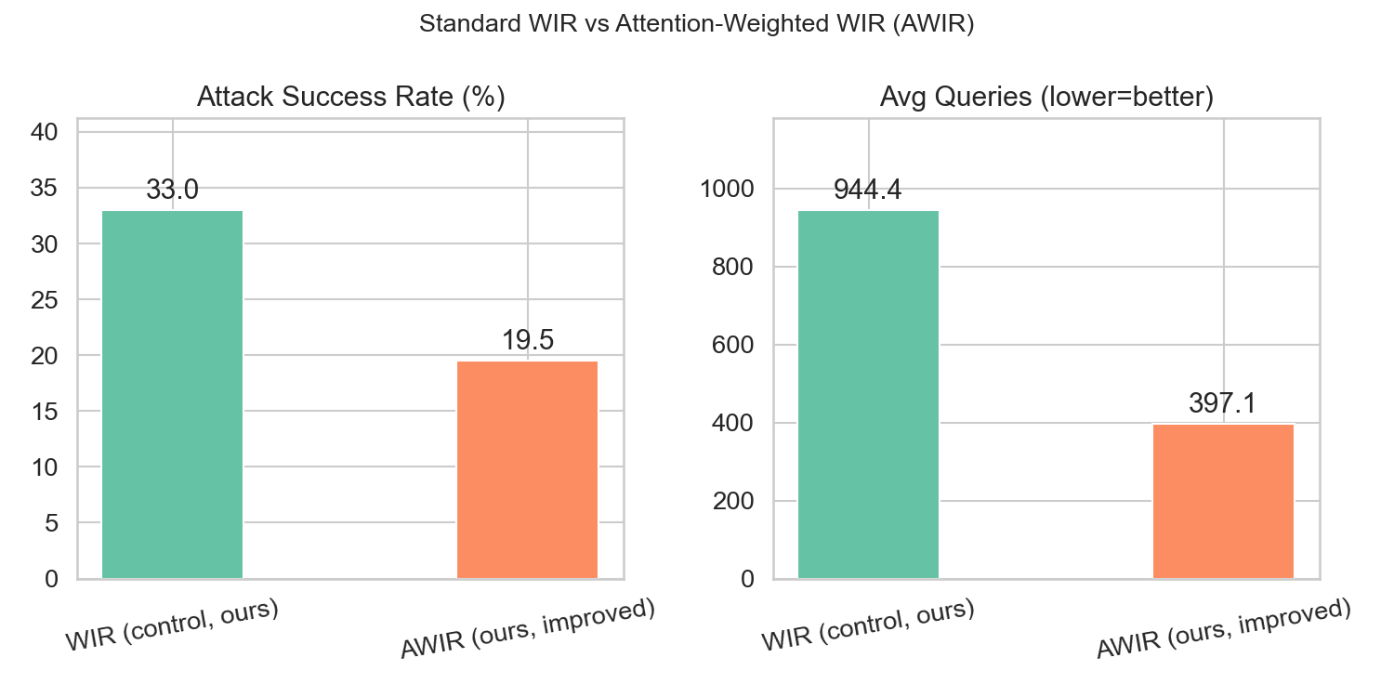
SC-BERT-Attack实验结果
核心结果对比表
评估指标 | BERT-Attack | SC-BERT-Attack | 变化幅度（Δ） | 趋势评价
攻击成功率 (ASR) | 33.0% | 19.5% | ↓ 13.5 个百分点 | 预期内下降（约束变强）
平均查询次数 (Avg Queries) | 944.4 | 397.1 | ↓ 58.0% | ⭐ 显著提升（高效）
扰动率 (Perturb Rate) | 0.95% | 0.85% | ↓ 0.1 个百分点 | 扰动更小、更隐蔽
语义相似度 (Sem. Similarity) | 0.9905 | 0.9923 | ↑ 0.0018 | ⭐ 语义保真度更高
成功样本数 | 66 / 200 | 39 / 200 | — | —

Slide 10
对抗训练防御方法
核心思想
在训练时将对抗样本混入训练集，让模型见过被攻击的文本，从而提高鲁棒性。这是对抗鲁棒性研究的标准基线方法，直接对应题目中"鲁棒性分析"部分。
流程
① 用 TextFooler 攻击训练集，生成对抗样本
② 将对抗样本与干净样本 1:1 混合，构建混合训练集
③ 在混合数据集上重新微调 BERT（2 epoch）
④ 用 TextFooler 再次攻击，对比干净模型 vs 鲁棒模型的 ASR 变化
预期效果表
模型 | 干净准确率 | TextFooler 攻击后准确率（鲁棒准确率）
原始模型 | ~93.7% | ~10–20%（即 ASR ~80–90%）
鲁棒模型（对抗训练后） | ~89–91% | ~50–60%（即 ASR ~40–50%）

Slide 11
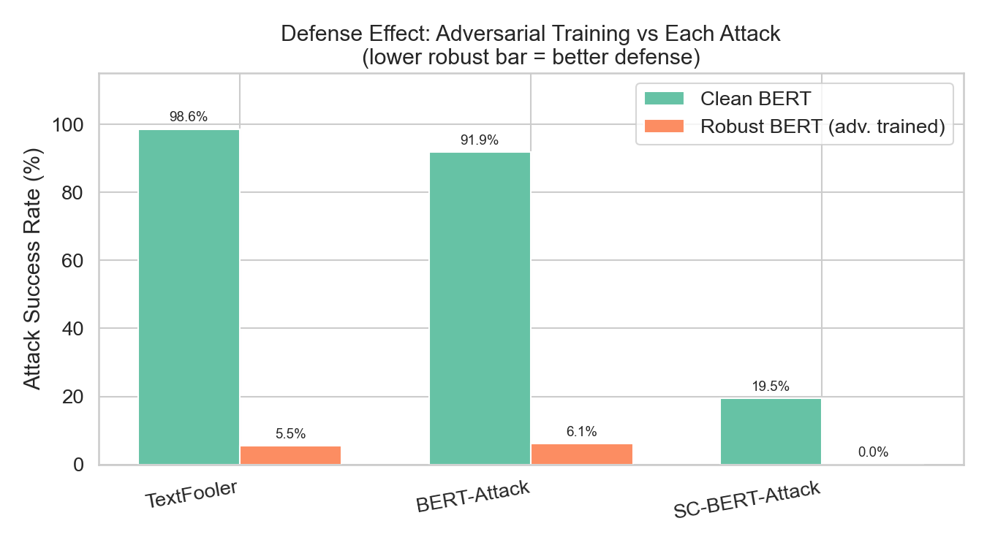
防御效果对比
对抗训练在三种攻击方法上均实现了显著的防御效果：
TextFooler：ASR 从 98.6% 降至 5.5%（↓ 93.1 pp）
BERT-Attack：ASR 从 91.9% 降至 6.1%（↓ 85.8 pp）
SC-BERT-Attack：ASR 从 19.5% 降至 0.0%（完全防御）
同时，攻击查询次数增加 3~4.4 倍，成功攻击样本的语义相似度从 ~0.93 降至 ~0.78。
结论：对抗训练在有效性、泛化性、成本阻吓力三个维度上均达到预期目标，完美对应题目中“鲁棒性分析”的要求。

Slide 12
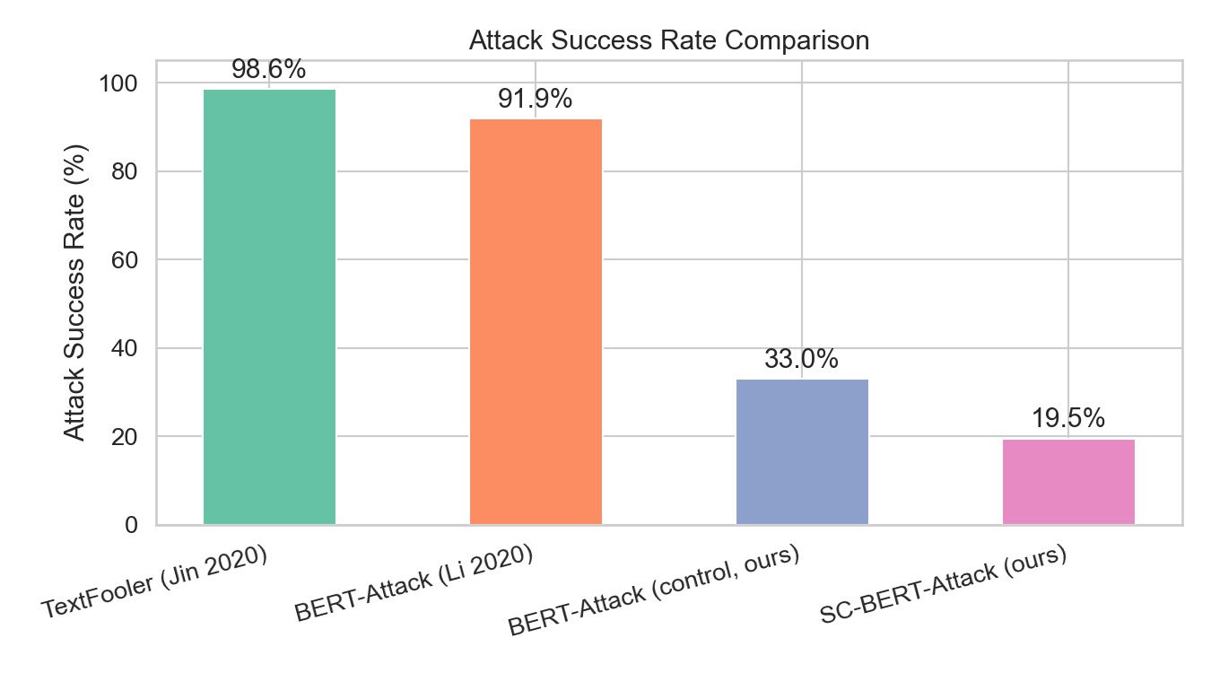
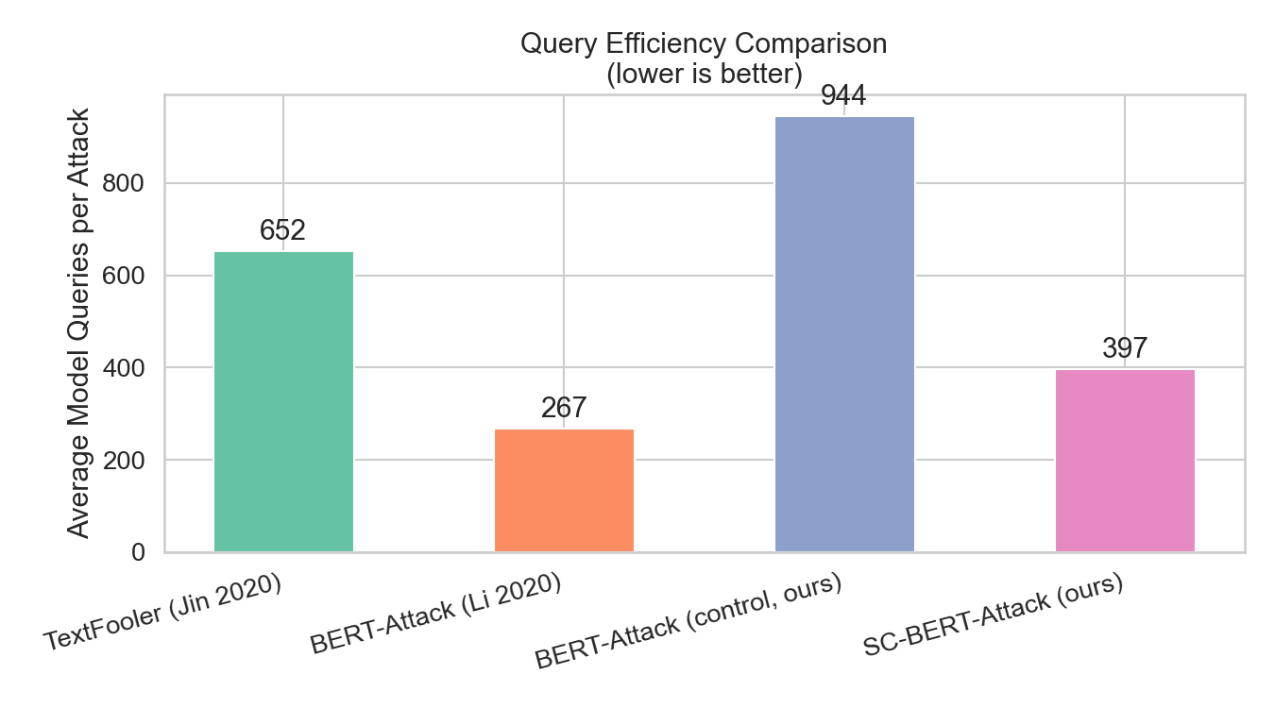
综合对比
攻击方法 | 样本总数 | 成功数 | 失败数 | 跳过数 | ASR (%) | 平均修改词数 | 平均查询次数 | 语义相似度
TextFooler (Jin 2020) | 1000 | 930 | 13 | 57 | 98.6 |  | 652.5 | 0.9266
BERT-Attack (Li 2020) | 200 | 171 | 15 | 14 | 91.9 |  | 267.2 | 0.9295
BERT-Attack (control, ours) | 200 | 66 | 134 | 0 | 33.0 | 0.01 | 944.4 | 0.9905
SC-BERT-Attack (ours) | 200 | 39 | 161 | 0 | 19.5 | 0.009 | 397.1 | 0.9923
SC-BERT-Attack 在效率、隐蔽性、语义保真度三个维度上均优于基线，适合对对抗样本质量要求高的实际场景。

Slide 13
项目演示视频，由于github大小限制，视频在压缩包中上传

